Slide 1

2016 Q4 IPS项目测试总结
2016.10-2016.12

Slide 2
测试准备阶段总结
测试执行阶段总结
-----
测试活动效果总结
测试项目过程总结

Slide 3
测试准备阶段总结
测试计划总结
需求分析总结
测试策略总结
计划修改情况：IPS V2.0.1测试过程中由于老数据迁移功能未按期实现，跟项目经理确认调整了一次测试计划；
进度偏差情况：冒烟测试和回归测试都是在计划时间当天晚上才提测，测试加班一天追回进度；
在测试过程中，严格按照计划中的准入准出标准进行测试结果判定，满足计划中每轮测试的目的
IPS V2.0.1版本是结合思维导图进行的需求分析，由于迭代时间较快，没有根据需求分析模板进行需求拆分，思维导图覆盖到了所有已知功能点和一些异常情况。
测试过程中需求变更造成的Bug数量为4，占比2.7%
用例覆盖率：功能覆盖率为100%
测试类型和手段选取：由于IPS是内部使用，人数大约250人，暂时未考虑性能测试，之前跟产品确认不进行安全测试，主要是保证系统功能的有效性，选取了功能测试，界面测试，异常测试和数据验证等手段
测试范围和重点判定：重点主要是基本功能流程和新需求开发完成的功能，例如新加的项目列表。
准出条件：系统的用户是整个公司的所有人员，直接管理项目，需求和任务，测试轮次较少，因此准出条件必须满足基本功能使用

Slide 4
测试执行阶段总结
用例执行结果分析
IPS V2.0.1总共进行了4个阶段的测试:迭代测试、冒烟测试、系统测试、回归测试
用例执行情况如下：
测试过程中质量情况：
迭代测试：只验证基本功能是否实现，测试质量满足测试目的，基本功能可用无版本打回情况；
冒烟测试：主要执行基本功能正向流程，提测版本较稳定，没有出现版本打回的情况
系统测试：测试过程中发生三次版本更新情况，第一次因为系统初始化角色无用户信息模块造成版本打回；第二次因为完成数据迁移开发，重新部署环境；第三次因为修改数据迁移的任务不能查看和操作，进行一次环境部署
回归测试：无版本打回情况，一次通过回归测试
测试用例结果分析：
在测试用例执行采用交叉执行的方式保证测试结果准确性，在用例分配时尽量采取有功能交互的模块分配给不同测试人员执行，可以确保一次执行下来多人验证了同一个功能，保证测试结果准确一致
测试阶段 | 用例条数 | 执行条数 | 完成度
迭代测试 | 79 | 79 | 100%
冒烟测试 | 28 | 28 | 100%
系统测试 | 494 | 494 | 100%
回归测试 | 88 | 88 | 100%

Slide 5
测试活动效果总结
测试活动结果分析
测试阶段 | 测试目的 | 是否达到目的
迭代测试 | 验证每个迭代版本里新功能的完整性，尽早发现缺陷 | 是
冒烟测试 | 验证IPS主要功能流程的正确性，尽早发现影响流程的重大缺陷 | 是
系统测试 | 1.尽早发现所有功能性Bug 2.验证IPS的功能性，可靠性，兼容性和易用性 | 是
回归测试 | 验证IPS主要功能流程的正确性 | 是
用例有效性分析
IPS V2.0.1总共执行用例409条，发现Bug146个，IPS项目的Bug发现效率为146/409=0.35

Slide 6
测试活动效果总结
Bug发现目标分析
Bug发现率如下：
总共发现146个bug，在系统测试介入之前，进行了迭代测试，所以前三个阶段bug发现率之和等于97%；
用例内Bug发现率：
用例内发现141个bug，发现率=141/146，用例内Bug发现率为96.6%；
Bug必现率：
非必现Bug 3个，Bug总数为146，Bug必现率为97.9%
回归阶段Bug遗漏率：
回归测试总共发现4个Bug，一个是需求变更造成，另外一个是修改引入，剩下2个Medium级别的Bug是编码引入，其中一个是偶现问题，回归阶段Bug遗漏率为1.3%
测试阶段 | 发现Bug数 | Fatal及以上级别的bug数 | Bug发现率
迭代测试 | 73 | 13 | 50%
冒烟测试 | 10 | 2 | 7%
系统测试 | 59 | 5 | 40%
回归测试 | 4 | 0 | 3%

Slide 7
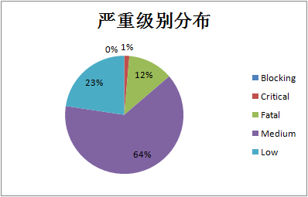
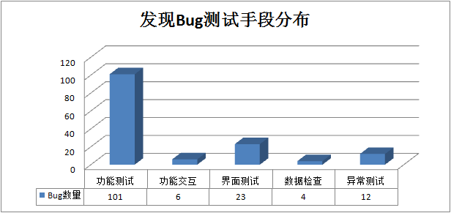
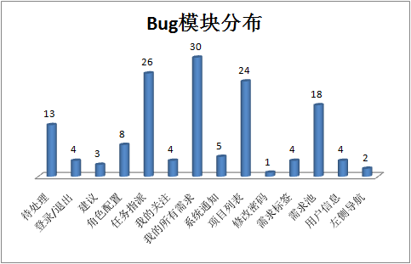
测试活动效果总结
Bug分布分析
总体Bug分布：严重级别、模块分布，测试手段发现Bug分布
从Bug严重级别来看，主要分布在Medium级别，占比高达64%；从测试手段来看功能测试问题较多，其次是界面测试，从模块分布来看问题主要在我的所有需求，任务指派和项目列表几个大模块

Slide 8
测试项目过程总结
版本提测总结
IPS V2.0.1在整个测试阶段的系统测试时进行了三次版本更新，其他测试阶段无版本更新情况，整个过程测试质量跟开发的目的基本达成一致，都是一次通过测试；
进度偏差如下：
在IPS测试过程中，由于数据迁移延期完成，跟项目经理确认调整了一次测试计划；
在新的测试计划中，冒烟测试提测延迟1天，回归测试提测延迟1天；
提测内容偏差如下（需求发生变化）：
项目列表的里程碑改为只显示进行中计划完成日期离当前日期最近的一个里程碑；
待处理界面的任务不显示的条件改为完成度为N/N并且状态为已完成
在待处理界面当前用户没有项目时入任务分派入口
项目创建人和负责人改为自动显示在项目成员中，并且不能移除；修改负责人之后，之前的负责人是否可移除需要判断是否进行了任务指派
已完成的需求不能进行操作（任务拆分，成员编辑等）
总结：IPS 2.0.1版本整体来说进度都是按计划完成，期间有一些时间延迟测试已加班追回进度，在质量方面各个阶段的测试工作都是一次通过，跟开发的预期目标一致，整个项目开发完成存在较多需求变化，测试也是在执行过程中才知晓，造成部分信息同步不及时，后续测试将重点关注需求和实现方式是否一致，保持信息对等。

Slide 9
测试项目过程总结
用例外Bug分析
用例外Bug总共2个：
用例外Bug主要是建议类的Bug；
回归测试阶段发现4个Bug，其中2个Medium是前期漏测造成的，有一个是偶现问题，还有一个是跟键盘交互造成的Bug，主要原因是因为测试跟键盘交互操作没有覆盖全面。
测试项目问题总结
在测试过程中发现有的功能开发没有及时完成，比如IPS2.0.1版本中的数据迁移功能，在进入系统测试阶段产品经理才开始整理数据迁移表格，造成项目延期，测试计划进行调整；
在系统测试过程中发现需求有变更，测试没有及时收到需求变动的信息，通过开发实现才发现需求有变化，开发，测试和产品三者信息不对等

Slide 10
测试质量改进计划
1、每次执行用例及时记录需要维护的测试用例编号，一个阶段测试完成之后及时维护测试用例到基线版本中；
2、制定项目测试计划前跟项目经理确认时间节点，制定计划之后及时沟通计划的可行性；
3、在回归测试和验收测试阶段尽量覆盖较全面的测试场景，可进行拓展测试，保证系统功能的正确性

Slide 11
END

